Slide 1
«О реализации на территории Калужской области Федерального закона
от 30 декабря 2021 года № 491
«О приобретении отдельных видов товаров,
работ, услуг с использованием электронного сертификата»
ФОНД СОЦИАЛЬНОГО СТРАХОВАНИЯ
РОССИЙСКОЙ ФЕДЕРАЦИИ
Государственное учреждение – Калужское региональное отделение Фонда социального страхования Российской Федерации

Slide 2
Калужское региональное отделение Фонда социального страхования Российской Федерации
П Е Р Е Ч Е Н Ь
нормативных правовых актов
Федеральный закон от 30.12.2020 № 491 «о приобретении отдельных видов товаров, работ, услуг с использованием электронного сертификата»
Постановление Правительства РФ от 29.04.2021 N 678 «Об утверждении Правил определения предельной стоимости единицы отдельного вида товара, работы, услуги, приобретаемых с использованием электронного сертификата за счет средств федерального бюджета и бюджета Фонда социального страхования Российской Федерации»
Постановление Правительства РФ от 23.04.2021 N 630 «О Государственной информационной системе электронных сертификатов»
Постановление Правительства РФ от 23.04.2021 N 631 «О формировании и утверждении перечней отдельных видов товаров, работ, услуг, приобретаемых с использованием электронного сертификата за счет средств бюджетов бюджетной системы Российской Федерации»
Приказ Казначейства России от 23.04.2021 N 17н "Об утверждении формы выписки из реестра электронных сертификатов"

Slide 3
Калужское региональное отделение Фонда социального страхования Российской Федерации
Электронный сертификат – это электронная запись в реестре ЭС, которая привязывается к номеру банковской карты платежной системы МИР, выпущенной любым банком Российской Федерации. Денежные средства на карту не перечисляются, а резервируются в Федеральном казначействе, до совершения покупки.
Право на электронный сертификат имеют
Люди с инвалидностью, в том числе дети-инвалиды
Пострадавшие в результате несчастного случая на производстве
Получившие профессиональное заболевание
Ветераны

Slide 4
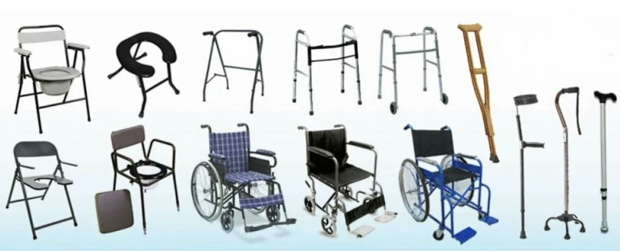
Калужское региональное отделение Фонда социального страхования Российской Федерации
Как формируется сумма электронного сертификата:
Стоимость ЭС на ТСР будет соответствовать цене, по которой ФСС приобрел это ТСР по последнему госконтракту в конкретном субъекте, федеральном округе или по Российской Федерации (на дату подачи заявления).
Если стоимость ТСР превышает сумму ЭС, получатель услуги может доплатить из собственных средств.
Электронный сертификат-это не замена способов обеспечения ТСР по государственным контрактам, а также посредству получения компенсации за самостоятельно приобретенное ТСР.

Slide 5
Калужское региональное отделение Фонда социального страхования Российской Федерации
Сертификат содержит следующие сведения:
Вид технического средства реабилитации, которое можно приобрести с использованием сертификата.
Количество технических средств реабилитации (ТСР), которое можно приобрести с использованием сертификата.
Срок действия, в течении которого можно использовать сертификат для оплаты технического средства реабилитации (12 мес., но не более срока проведения
реабилитационных мероприятий в индивидуальной программе реабилитации).
Максимальную цену единицы технического средства реабилитации, которую можно оплатить сертификатом, без использования собственных средств.

Slide 6
Калужское региональное отделение Фонда социального страхования Российской Федерации
Перечень технических средств реабилитации, предоставляемых гражданам с использованием электронного сертификата: :
1. Трости опорные и тактильные, костыли, опоры, поручни.
2. Кресла-коляски с ручным приводом (комнатные, прогулочные, активного типа), с электроприводом и аккумуляторные батареи к ним, малогабаритные.
3. Ортопедическая обувь.
4. Противопролежневые матрацы и подушки.
5. Приспособления для одевания, раздевания и захвата предметов.
6. Подгузники.
7. Специальные устройства для чтения "говорящих книг", для оптической коррекции слабовидения.
8. Медицинские термометры и тонометры с речевым выходом.
9. Сигнализаторы звука световые и вибрационные.
10. Слуховые аппараты, в том числе с ушными вкладышами индивидуального изготовления.
11. Кресла-стулья с санитарным оснащением.
12. Дисплей Брайля, программное обеспечение экранного доступа.

Slide 7
Калужское региональное отделение Фонда социального страхования Российской Федерации
Особенности электронного сертификата:
- Приобретаемое ТСР должно соответствовать тому, что прописано человеку с инвалидностью в индивидуальной программе реабилитации/абилитации инвалида (ИПРА).
- Изделие должно присутствовать в специальном перечне «Перечень отдельных видов товаров, работ, услуг, приобретаемых с использованием электронного серитификата», который утверждается Министерством труда и социальной защиты РФ.
Найти магазины, которые принимают электронный сертификат можно:
Через ГИС ЭС (ecert.gov.ru).
Электронный каталог ТСР (ktsr.fss.ru)

Slide 8
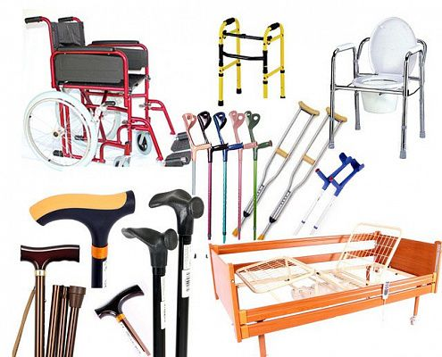
Калужское региональное отделение Фонда социального страхования Российской Федерации
Преимущества электронного сертификата: :
Получить ТСР можно быстрее. Нет необходимости ждать, пока изделие будет закуплено согласно 44-ФЗ , по заявлению.
Нет необходимости тратить собственные средства
Возможность выбора поставщика, торговой точки, в том числе интернет -магазина
Больше возможностей приобрести ТСР с учетом индивидуальных физиологических особенностей

Slide 9
Калужское региональное отделение Фонда социального страхования Российской Федерации
Как купить ТСР с использованием электронного сертификата: :
1. Найти в «Каталоге ТСР» на сайте Фонда (ktsr.fss.ru) необходимый товар.
2. Выберите изделие в разделе «карточка товара» в «Каталоге ТСР (ktsr.fss.ru).
3. Найдите поставщиков ТСР в своем городе в электронном каталоге на сайте Фонда или онлайн-поставщиков, осуществляющих доставку по вашему адресу.
4. Уточните информацию о предельной стоимости электронного сертификата на данный товар в конкретном регионе (Стоимость может измениться в зависимости от даты подачи заявления).
5. Сравните цены на нужный товар у поставщика и в каталоге Фонда.
6. Если цена поставщика выше, то определитесь с тем, можете ли вы доплатить разницу.
7. Для оформления сертификата подайте заявление через портал госуслуг или лично в региональном отделении.
8. В течение 5 рабочих дней с момента регистрации заявления и подачи документов сумма для оплаты будет доступна на карте «МИР».

Slide 10
Калужское региональное отделение Фонда социального страхования Российской Федерации
Обращаем внимание, что услуга по выдаче электронного сертификата носит заявительный характер.
Способы подачи заявления на получение государственной услуги:
При личном посещении отделения Фонда;
Через Многофункциональный центр предоставления государственных и муниципальных услуг (МФЦ);
Через Единый портал государственных и муниципальных услуг (www.gosuslugi.ru);
Через Почту России.
Перечень документов:
Заявление (установленного образца);
Документ, удостоверяющий личность заявителя (в случае если за получением государственной услуги в интересах заявителя обращается его представитель, то предоставляются также документ, удостоверяющий личность представителя заявителя, и документ, подтверждающий полномочия представителя заявителя);
Реквизиты карты «Мир».

Slide 11
Калужское региональное отделение Фонда социального страхования Российской Федерации
Торговые точки, принимающие электронный сертификат в Калуге
На сегодняшний в Калуге действует 2 торговые точки:
«Калужский» филиал ФГУП «Московское ПрОП» Минтруда России, расположенный по адрес: г. Калуга,
ул. Первомайская д .21. Телефон: (4842) 41-04-62, Сайт: http://http://ortopedica-kaluga.ru
2. Мценский салон магазин филиал «ФГУП Московское ПРОП» Минтруда России, расположенный по адресу: г. Калуга, ул. Степана Разина, 65. Телефон: (4842) 50-60-02
3. Интернет-магазин OZON,сайт: https://www.ozon.ru

Slide 12
Калужское региональное отделение Фонда социального страхования Российской Федерации
Региональным отделением проведена следующая работа по внедрению электронного сертификата:
В настоящее время региональным отделением проводится работа по информированию инвалидов о возможности оплаты покупок с помощью электронного сертификата. Информация также доведена до общественных организаций инвалидов.
На сайте регионального отделения fss40.ru создана специальная вкладка с актуальной информацией по возможностям применения электронного сертификата, размещена информация на сайте Калужского филиала ФГУП «Московское ПрОП» Минтруда России.
Совместно с министерством труда и социальной защиты Калужской области организована и продолжается информационная разъяснительная работа по применению электронного сертификата в средствах массовой информации, в социальных сетях «В контакте» и «Одноклассники».

Slide 13
Калужское региональное отделение Фонда социального страхования Российской Федерации
С помощью электронного сертификата можно приобрести следующие виды изделий:
П/п № | Технические средства реабилитации | Кол-во изделий ТСР за 2021 год | Выдано ЭС в 2022 году
1 | Трости, костыли, опоры и поручни | 1651 | (1 трость, 1 ходунки)
2 | Кресла-коляски с ручным приводом, с электроприводом и аккумуляторные батареи к ним; | 838 | (5 колясок)
3 | Ортопедическую обувь; | 3513 | (5 сертификатов, 7 пар обуви)
4 | Противопролежневые матрацы и подушки | 382 | 1 матрац
5 | Приспособления для одевания, раздевания и захвата предметов; | 21
6 | Специальную одежду | 77 | 1
7 | Специальные устройства для чтениях «говорящих книг», для оптической коррекции слабовидения | 147 | 1
8 | Медицинские термометры и тонометры с речевым выходом | 58
9 | Медицинские термометры и тонометры с речевым выходом | 148
10 | Сигнализаторы звука световые и вибрационные | 156
11 | Слуховые аппараты, в том числе с ушными вкладышами индивидуального изготовления | 2282
12 | Кресло - стулья с санитарным оснащением | 167
13 | Дисплей Брайля, программное обеспечение экранного доступа | 0
14 | Абсорбирующее белье и подгузники | 3407624
15 | Телевизоры с телетекстом для приема программ со скрытыми субтитрами | 53
16 | Телефонные устройства с текстовым выходом | 80
 |  | 3417197 | 14

Slide 14
Калужское региональное отделение Фонда социального страхования Российской Федерации
Обеспечение ТСР и ПОИ в Калужской области с помощью электронного сертификата
ВЫДАНО
ОБЕСПЕЧЕНИЕ
Зарезервировано по 14 сертификатов на сумму – 1197,5тыс. рублей
Из них реализовано 5 сертификатов
на сумму – 230,4 тыс. рублей:
(протезно-ортопедическая обувь, трость, противопролежневая подушка полиуретановая, кресло-коляска с ручным приводом прогулочная)
22 сертификата,
в том числе,
2 пострадавших на производстве

Slide 15
СПАСИБО ЗА ВНИМАНИЕ!
КАЛУЖСКОЕ РЕГИОНАЛЬНОЕ ОТДЕЛЕНИЕ

